Slide 1

ES6异步编程源码剖析
郑鑫

Slide 2
Promise
Generator
co
async await

Slide 3
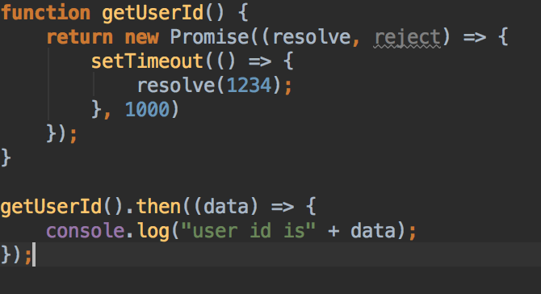
Promise规范
Promises/A+
Requirements
1.Promise States
2.The then Method
3.The Promise Resolution Procedure

Slide 4
内部机制
基本实现
1.调用then方法，将想要在 Promise 异步操作成功时执行的回调放入 deferreds 队列；
2.创建 Promise 实例时传入函数被赋予一个函数类型的参数，即 resolve，用以在合适的时机触发异步操作成功。真正执行的操作是将 deferreds 队列中的回调一一执行；
3.resolve 接收一个参数，即异步操作返回的结果，方便回调使用。

Slide 5
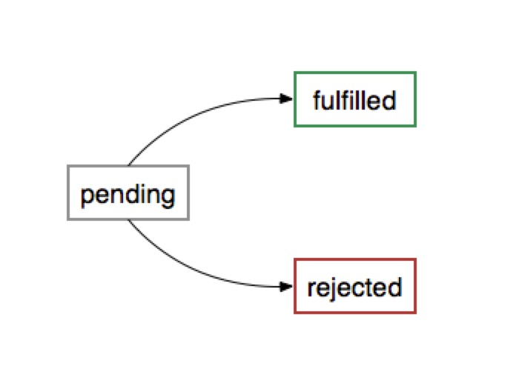
状态
如果 Promise 异步操作已经成功，之后调用 then 注册的回调再也不会执行了，而这是不符合我们预期的。

Slide 6
链式调用
1. return this?
1. return Promise?

Slide 7
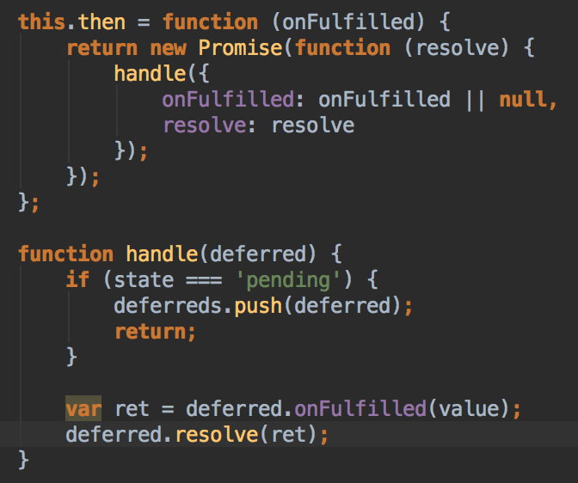
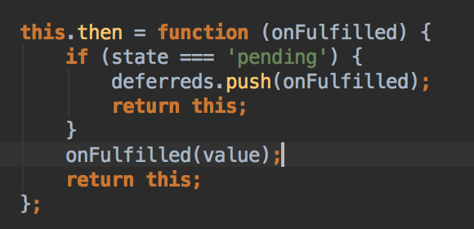

Slide 8
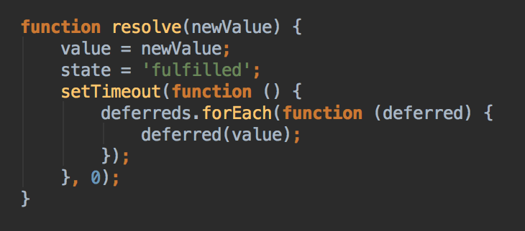
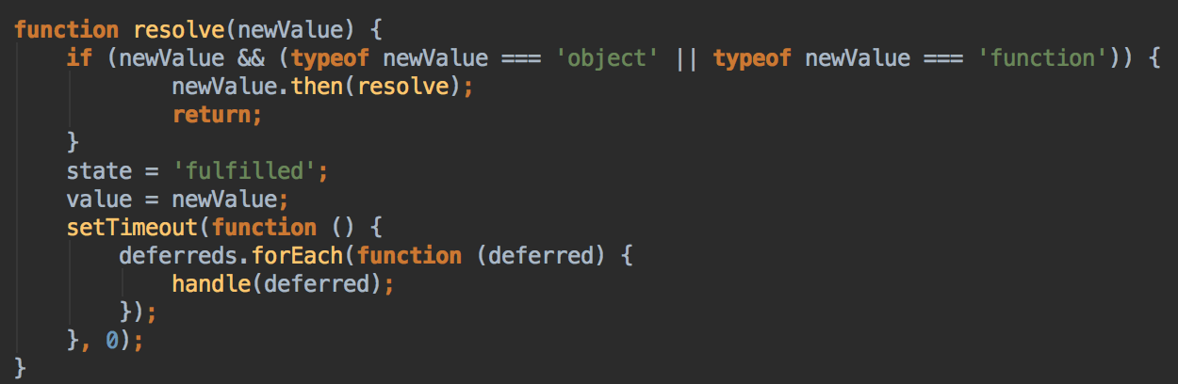

Slide 9
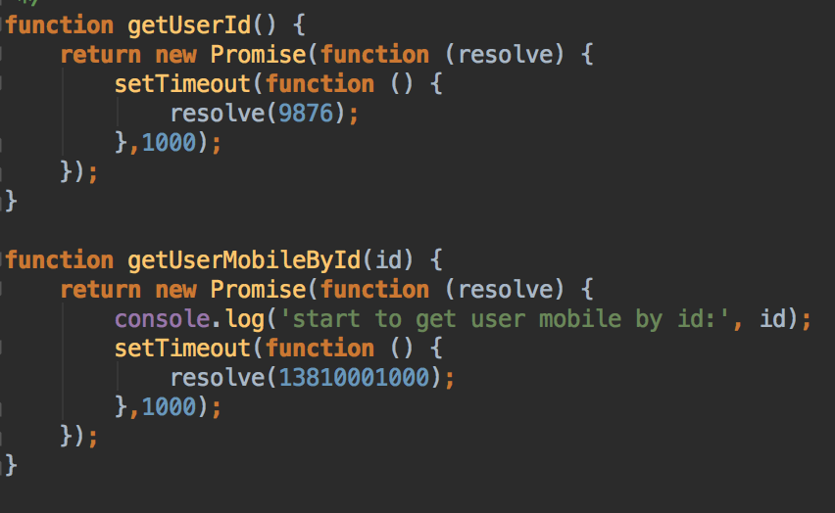
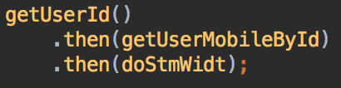
Promise1
getUserMobileById
resolve promise2
Promise2
doSthWidth
resolve promise3
Promise3
Promise4
getUserMobileById return
Promise5
getUserMobileById
then

Slide 10
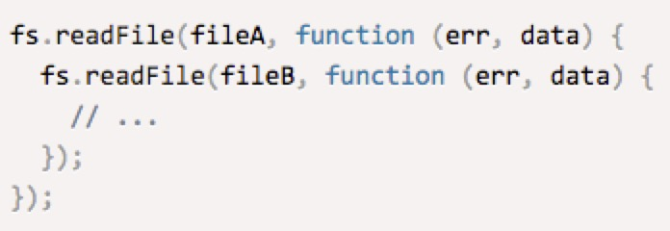
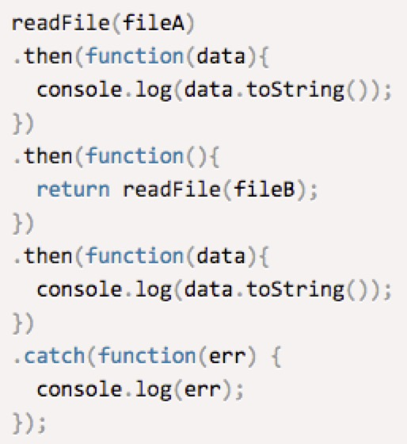
回调
Promise

Slide 11
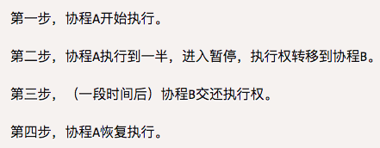
协程

Slide 12
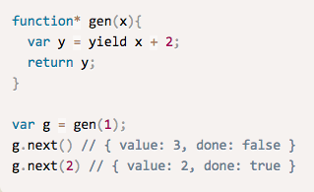
generator

Slide 13
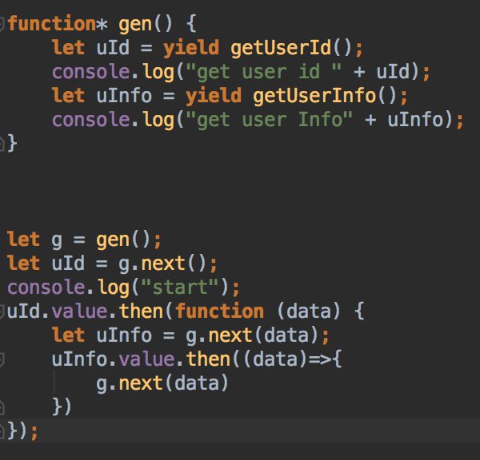
Generator 封装异步操作

Slide 14
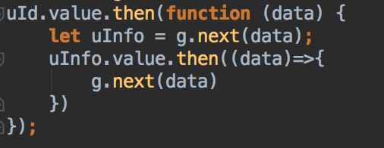

co 自动执行

Slide 15
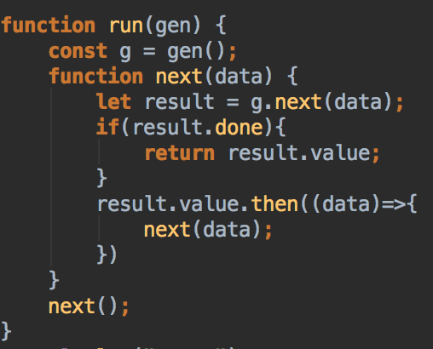
co 实现原理

Slide 16
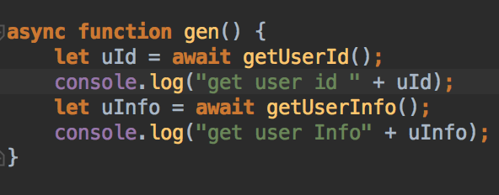
Async Await 语法糖

Slide 17
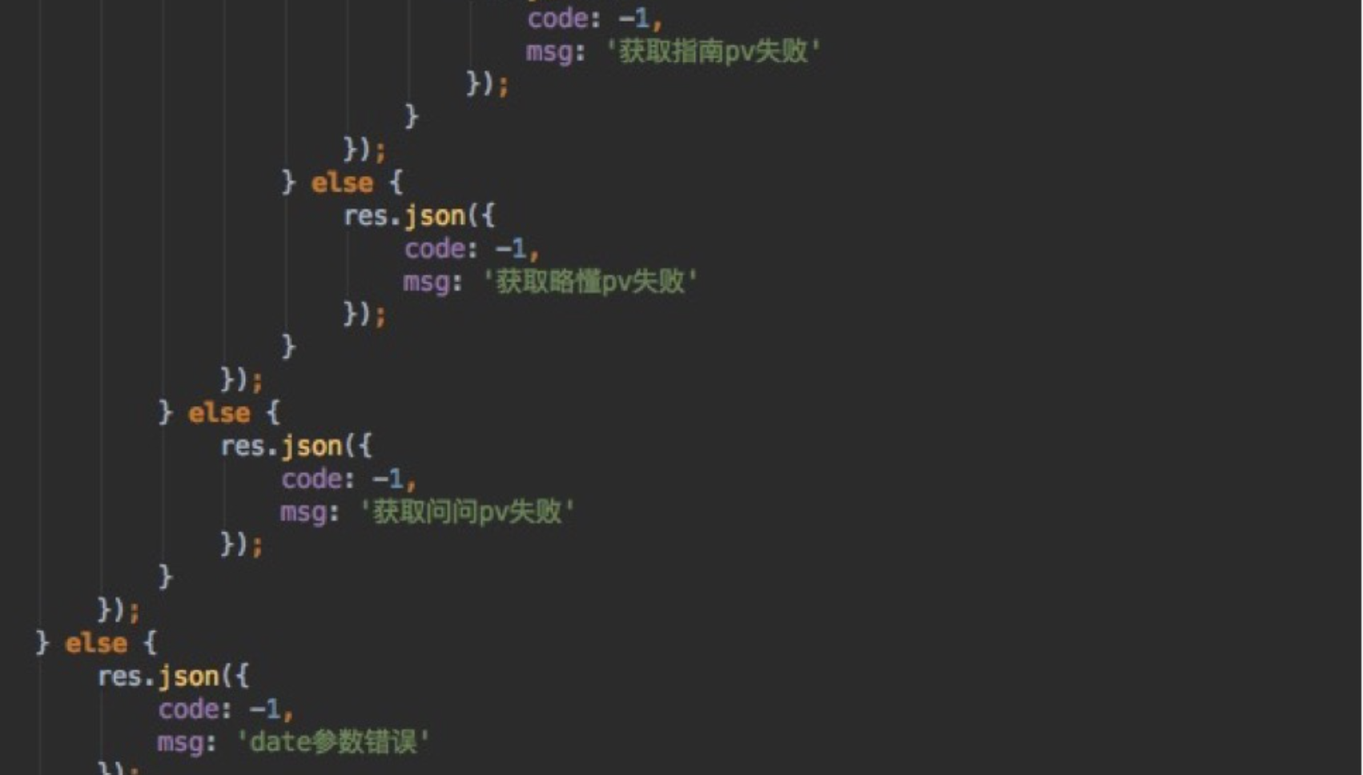
多层回调

Slide 18
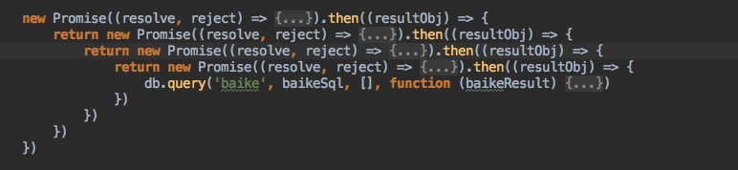
嵌套promise

Slide 19
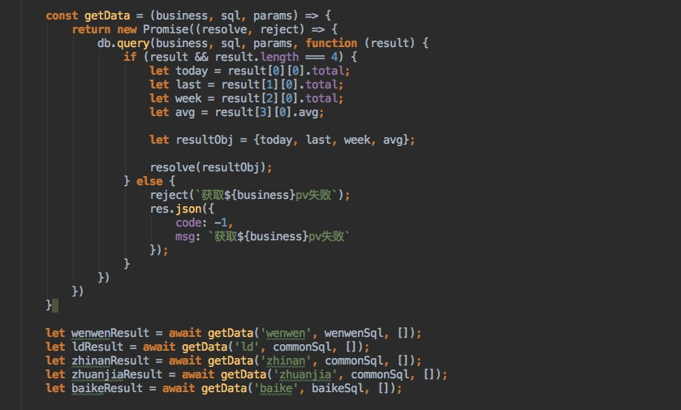
async await

Slide 20
Thanks for listening
郑鑫

